Slide 1
La sous-classe des Liliidae . En classification classique de Cronquist (1981) elle est divisée en 2 ordres:
Liliale
Orchidale

Slide 2
L'ordre des Liliales comprenait

Slide 3
Haémodoracées
Hanguanacées
Iridacées (famille de l'iris et du crocus)
Liliacées
Agavacées (famille de l'agave et du yucca)

Slide 4
Aloéacées (famille de l'aloes)
Amaryllidacées (famille de l'amaryllis)
Cyanastracées
Dracaenacées (famille du dracaena)
Dioscoréacées (famille du tamier)

Slide 5
Philydracées
Pontédériacées (famille de la jacinthe d'eau)
Smilacacées (famille de la salsepareille)
Stémonacées
Taccacées
Velloziacées
Xanthorrhoéacées

Slide 6
En classification phylogénétique APG II (2003)
famille Alstroemeriaceae / famille Campynemataceae famille Colchicaceae / famille Corsiaceae famille Liliaceae / famille Luzuriagaceae famille Melanthiaceae / famille Philesiaceae famille Ripogonaceae / famille Smilacaceae

Slide 7
En classification phylogénétique APG III (2009) famille Alstroemeriaceae (incluant Luzuriagaceae) famille Campynemataceae / famille Colchicaceae
famille Corsiaceae / famille Liliaceae famille Melanthiacea / famille Petermanniaceae famille Philesiaceae / famille Ripogonaceae famille Smilacaceae

Slide 8
Les familles rangées dans les Dioscoreales, Asparagales et Liliales étaient auparavant considérées comme faisant partie de l’ordre de Liliales qui a été un ensemble très large délimité

Slide 9
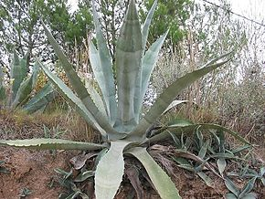
Agave

Slide 10
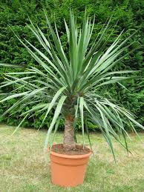
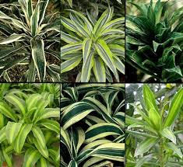
Dracaena

Slide 11
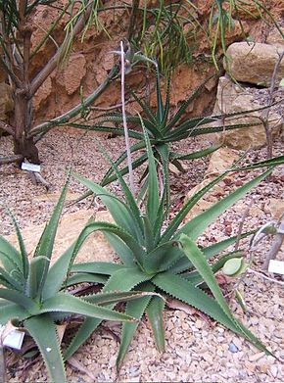
Aloès

Slide 12
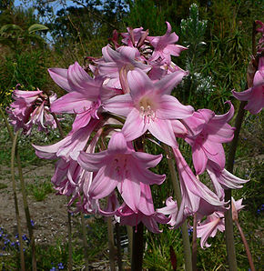
Amaryllis

Slide 13
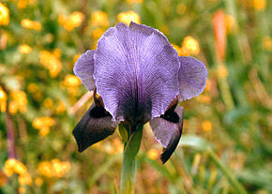
Iris

Slide 14
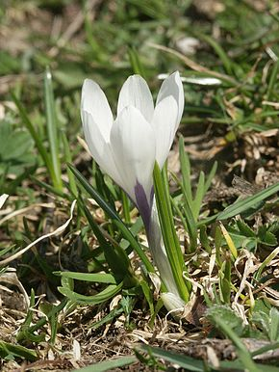
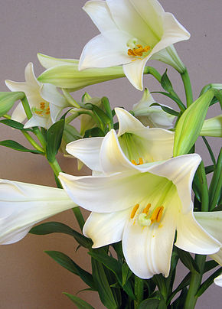
Crocus
Lys

Slide 15
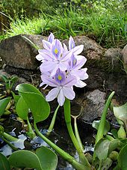
jacinthe d'eau

Slide 16
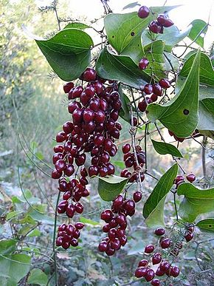
Smilax aspera

Slide 17
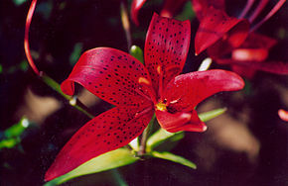
La famille des Liliacées (Liliaceae)

Slide 18
Cronquist( 1981) rangeait la plupart des monocotylédones pétaloides à 6 étamines dans une famille des Liliaceae
D’autres auteurs partageaient les monocotylédones pétaloides à 6 étamines en Liliaceae à ovaire supère et Amaryllidaceae à ovaire infère

Slide 19
Comprend plus de 200 genres.
Forme herbacée

Slide 20
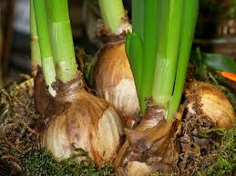
Les racines Contractile
bulbe

Slide 21
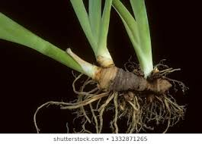
rhizome

Slide 22
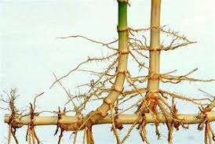
rhizome

Slide 23
Les feuilles des Liliaceae

Slide 24
Alternes ou verticillées
Reparties le long de la tige ou en rosette basilaire
Simple , à nervation parallèle
En gaine à la base ; stipules absentes

Slide 25
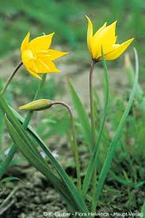
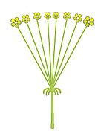
Les fleurs
Fleur solitaire et terminale
La grappe
L’ombelle

Slide 26
Rarement unisexuées mais hermaphrodites.
Les gamètes males et femelles d’une même fleur ne parvenant pas toujours à maturité au même moment.

Slide 27
Fleurs de grande taille
Le périanthe comprend généralement 6tépales libres
Les étamines sont au nombre de 6 (2 fois 3)

Slide 28
L’ovaire est triloculaire
.
Le style est généralement unique.
Ovaire supère à placentation axile
Nectar produit à la base des tépales
Fruit :Capsule, baie

Slide 29
Les liliaceae ont des fleurs hypogynes, toutes les pièces florales du périanthe et de l’androcée s’insèrent sous le gynécée. C’est une caractéristique fondamentale de cette famille

Slide 30
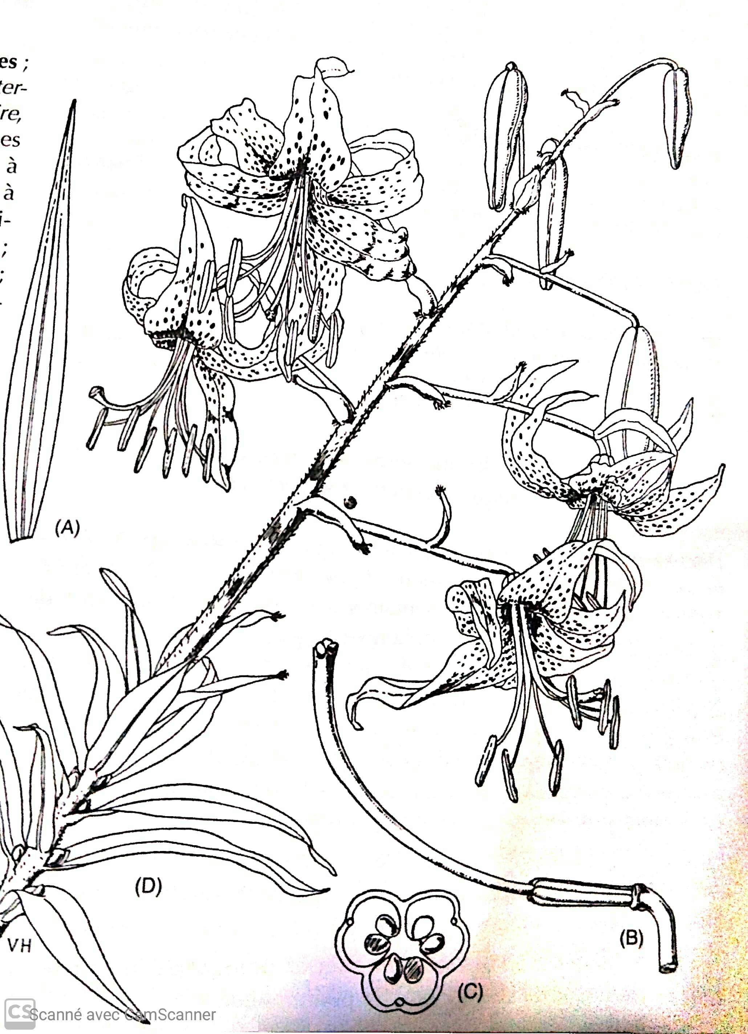

Slide 31
Distribution géographique
Distribuées dans les région tempérées de l’hémisphère nord

Slide 32
Les Orchidales

Slide 33
En classification classique de Cronquist (1981) elle comprend 4 familles :
Burmanniacées
Corsiacées
Geosiridacées
Orchidacées ou Orchidées

Slide 34
Les Orchidaceae forment une grande famille de plantes monocotylédones. C'est une des familles les plus diversifiées, comptant plus de vingt-cinq mille espèces, réparties en huit-cent-cinquante genres.

Slide 35
Ce sont des plantes herbacées, de type divers terrestres ou épiphytes,

Slide 36
Pérennes, rhizomateuses ou tubéreuses, des régions tempérées à tropicales. C'est une famille largement répandue

Slide 37
Les feuilles altèrnes , simples, en gaine à la base; stipules absentes
L’inflorescences indéterminées, parfois réduites à une fleur généralement hermaphrodites, zygomorphes, habituellement résupinées, souvent grandes

Slide 38
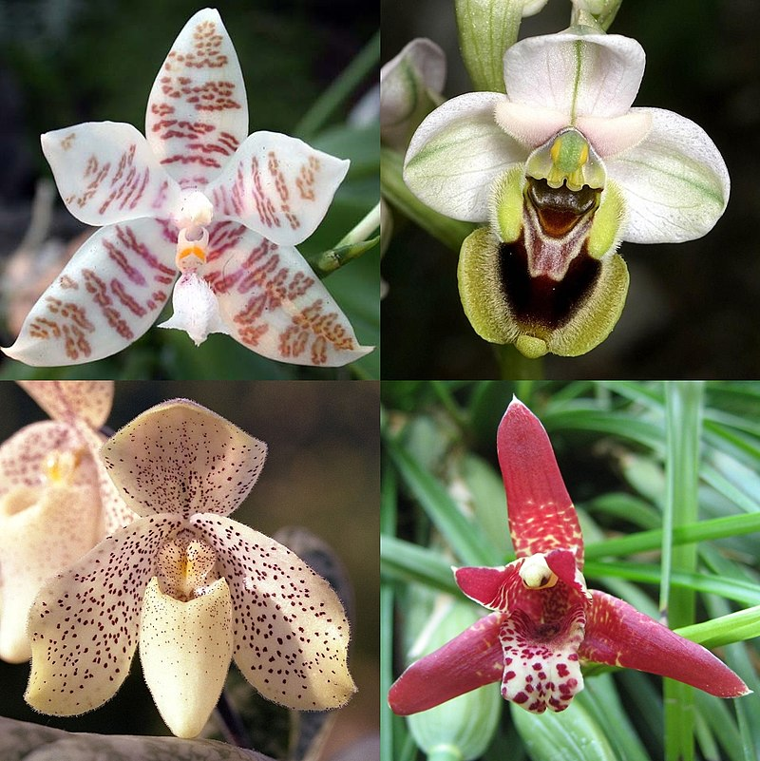

Slide 39
3 Sépales libres ou soudées, géneralement pétaloides
3 Pétales libres maculés ou à couleurs variées
Le pétale médiane bien différencié des pétale latéraux et forment une lèvre (labelle)

Slide 40
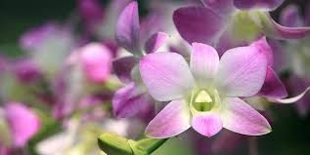

Slide 42
Les étamines 1ou 2 (très rarement 3) adnées au style et au stigmate et formant une colonne

Slide 43
Le pollen groupés en masses (pollinies)

Slide 44
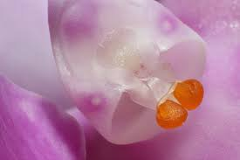

Slide 45
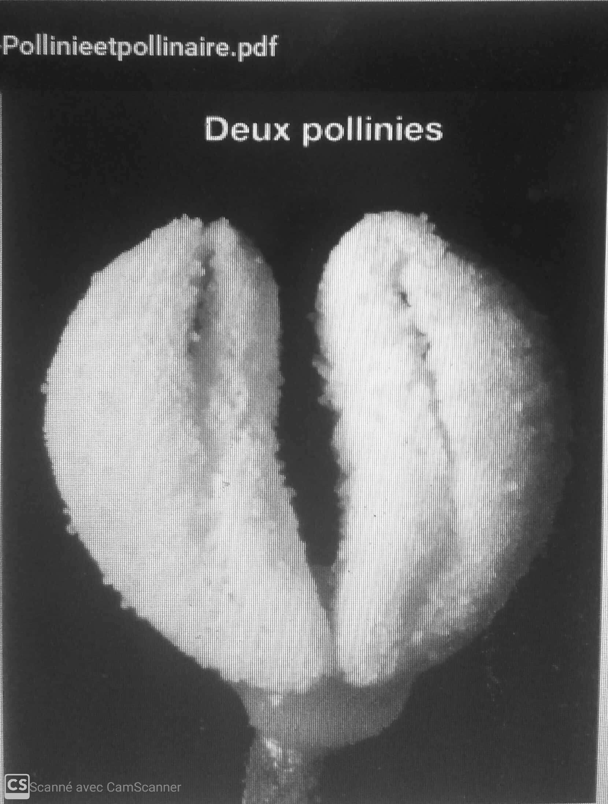

Slide 46
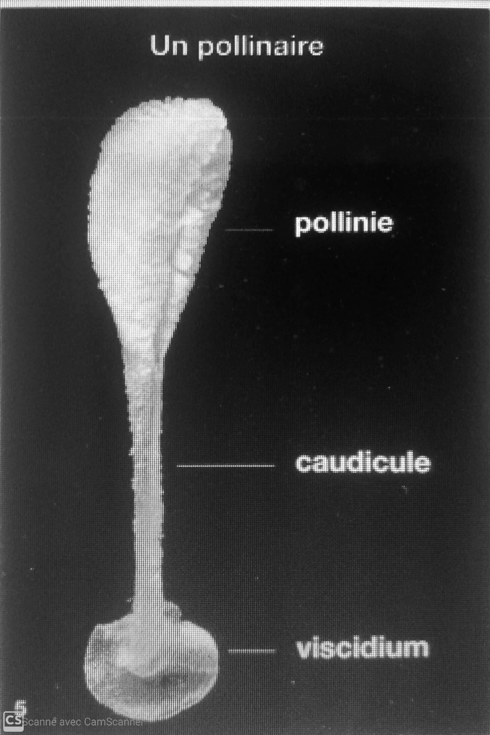

Slide 47
3 Carpelles soudés ; ovaire infère à
placentation pariétales ou axiles
Fruit une capsule

Slide 48
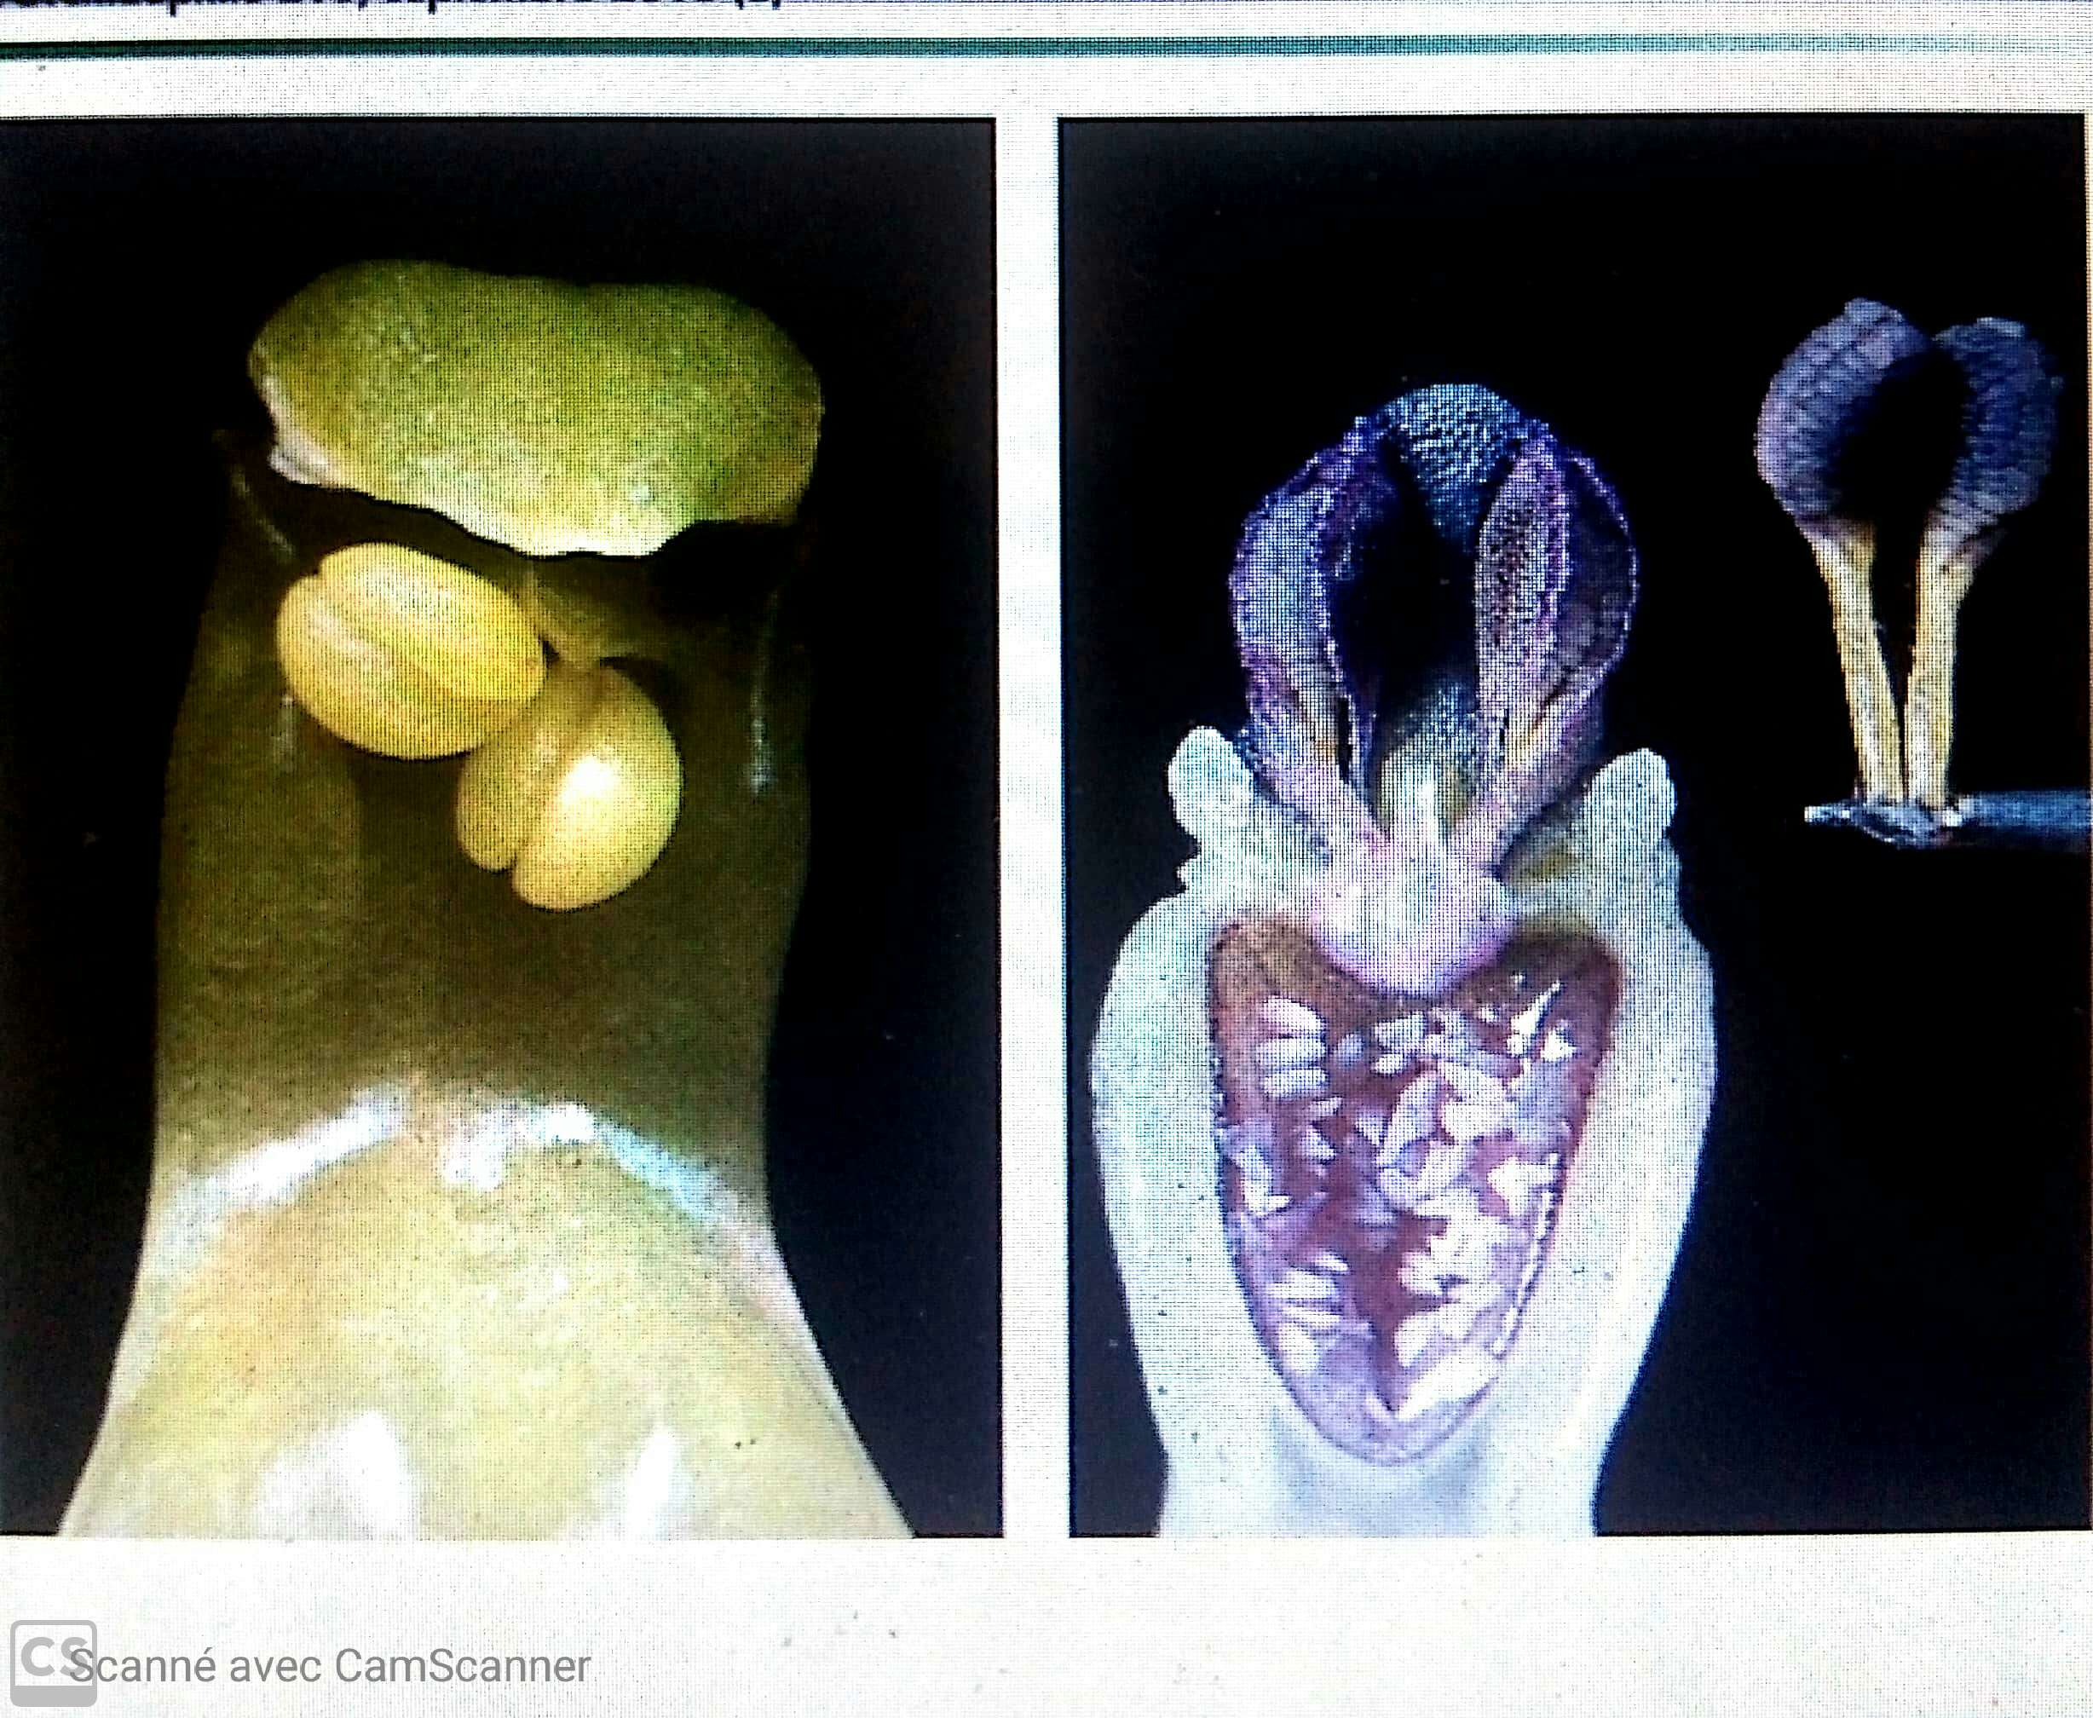

Slide 49
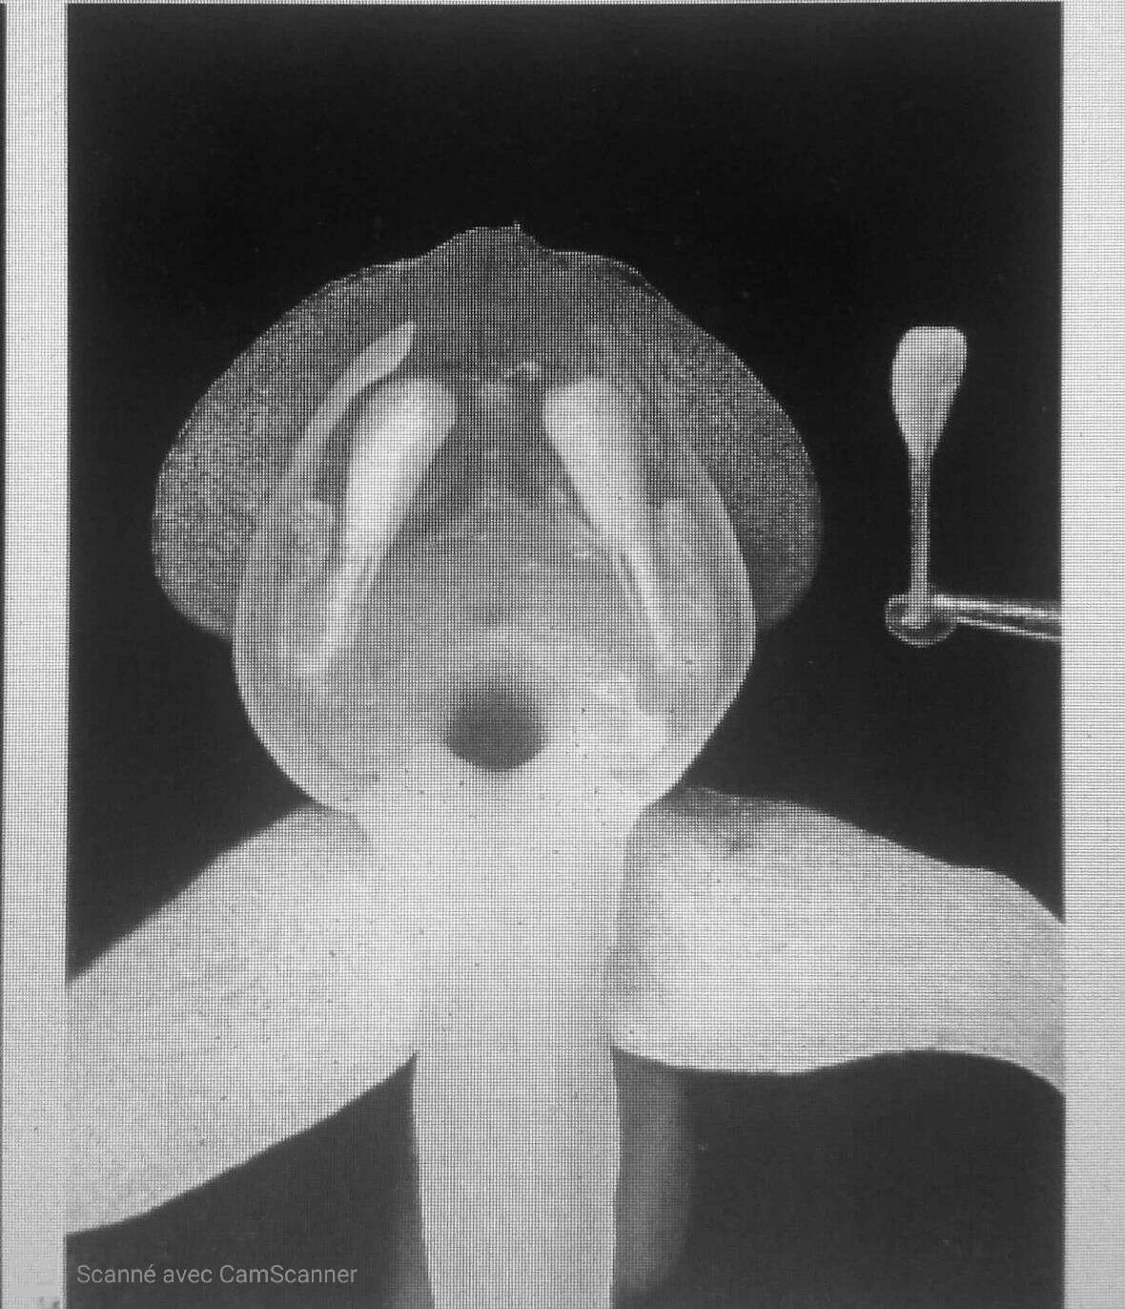

Slide 50
